Slide 1

GOOGLE高级检索技巧
2013.11.27
主讲人：李军华

Slide 2
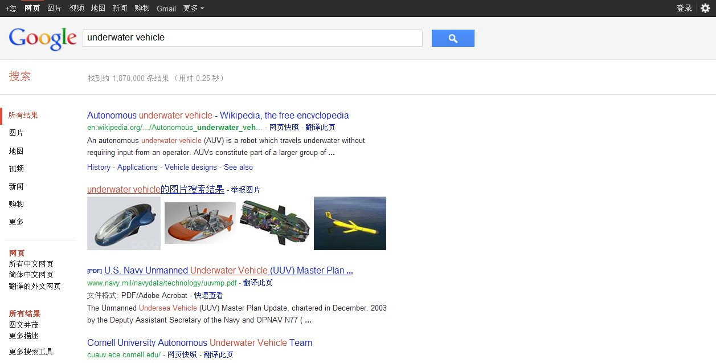
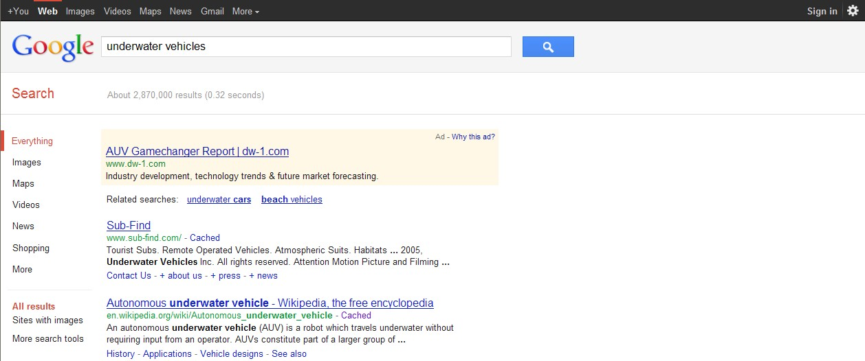
Google的检索规则
And规则：
在Google的检索规则中，最基本的一条是默认And规则，即当你输入多个检索词之后，Google默认为要检索所有的包含所有检索词的网页，它们之间为And连接。

Slide 3
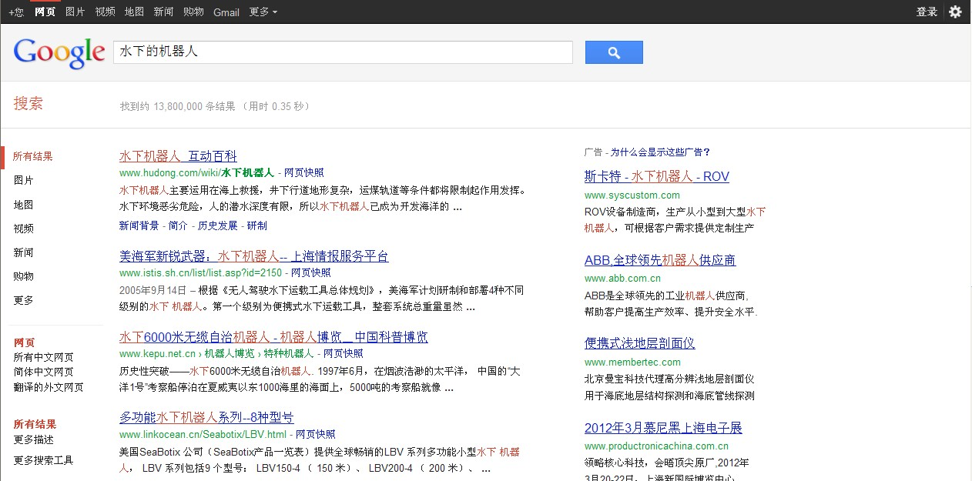
排除常用词规则：
在Google的检索规则中，有些常用词如 “的”、“the”或者“of”等这些词是不被当作检索词的，而被忽略掉。

Slide 4
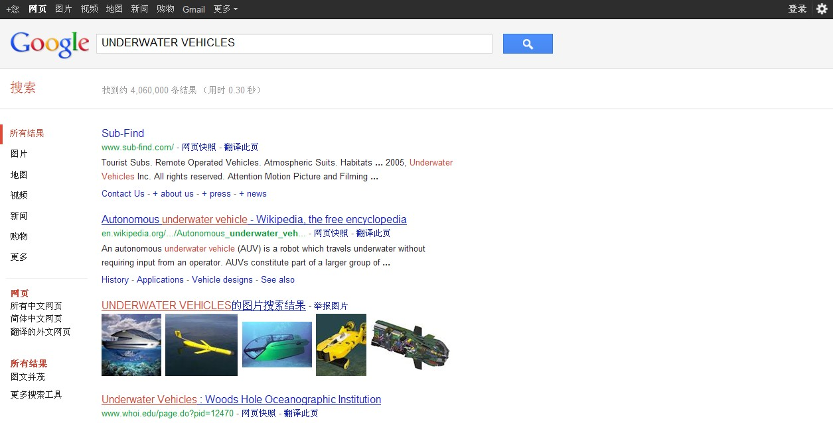
不区分大小写规则：
Google对于检索词中的大小写是完全不做区分的，这个规则的设置是为了改善检索结果，因为利用这样一个规则，就可以检索到包含该词的所有网页，避免了因为大小写不规范而造成的在查全率上的损失。

Slide 5
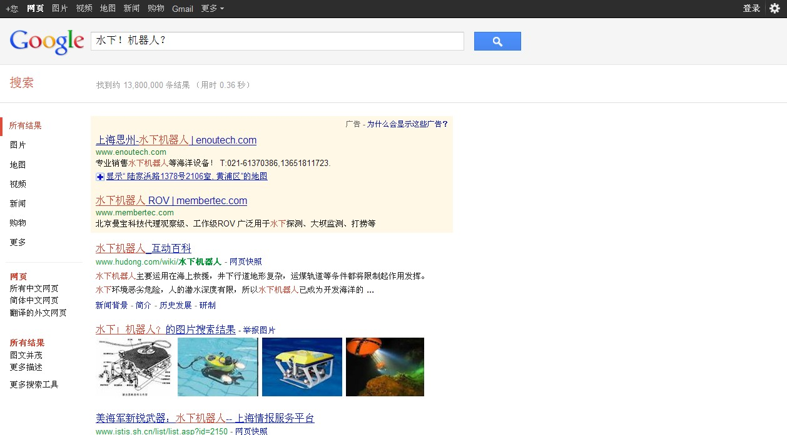
排除标点符号规则：
Google并不认为标点符号具有与文字一样的重要地位，因此Google会忽略检索之间绝大多数的标点符号。但是对于单引号和连字符而言，它们是不被省略的。

Slide 6
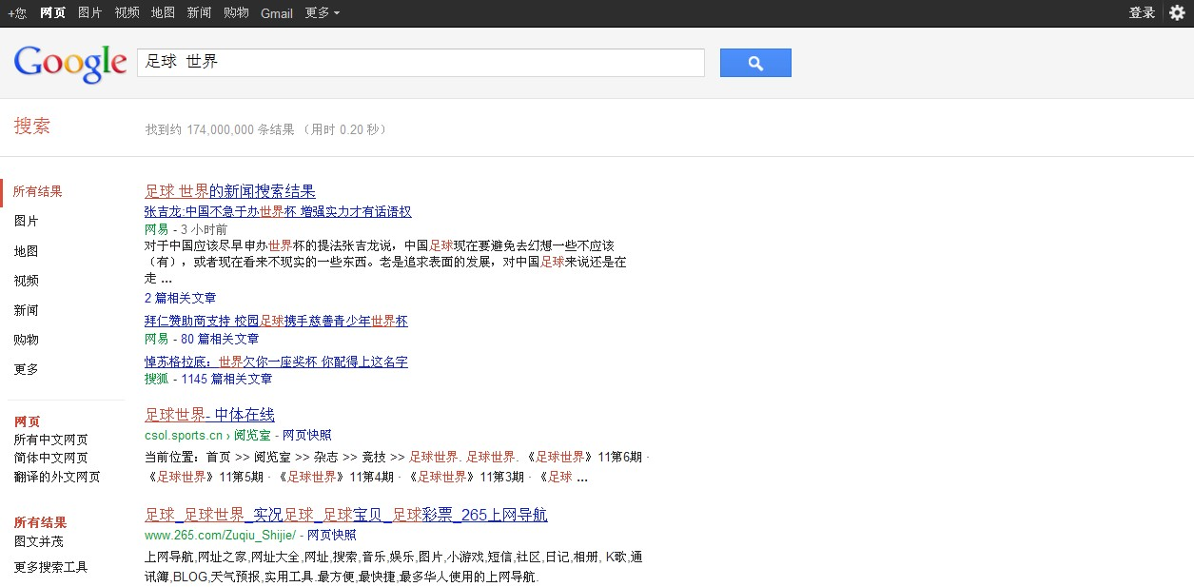
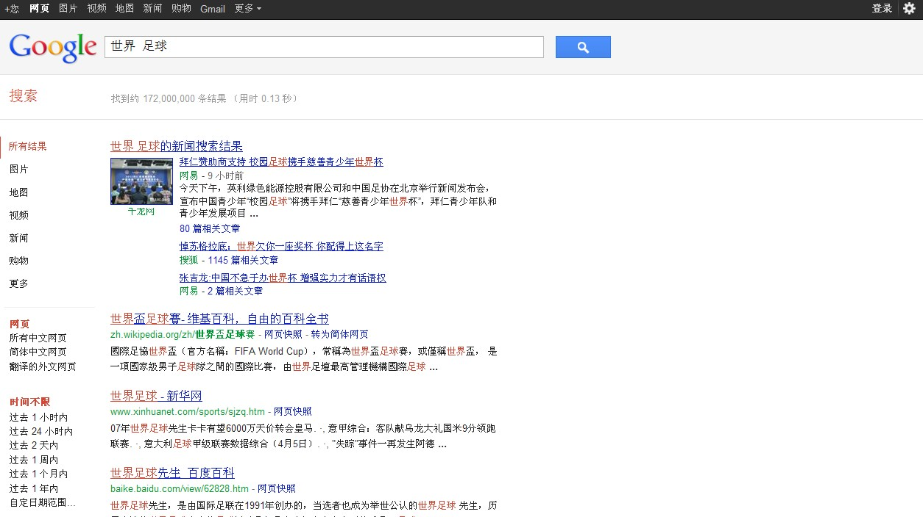
检索词的词序和邻近规则：
在Google中，检索词的排序方式对于整个检索式具有重要的影响，它将首先匹配按照检索式给出的次序进行搜索。同时它也将优先匹配检索词相互邻接的网页。

Slide 7
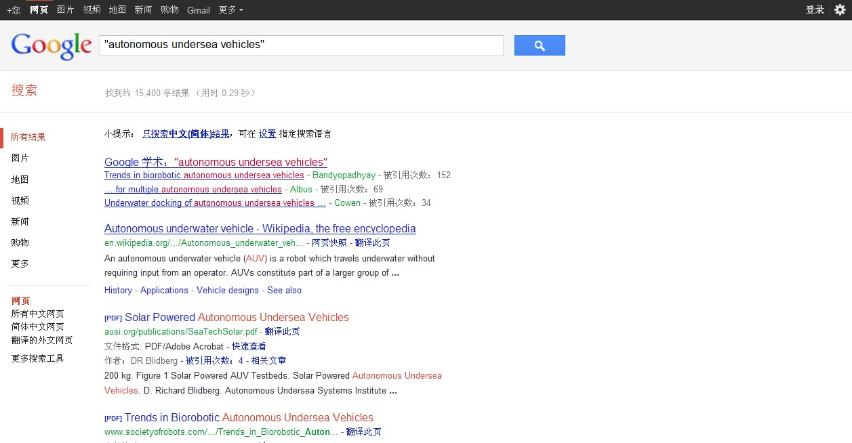
精确检索——引号 ("")
使用引号(“”)查找完全匹配的内容 。有时，您仅需要包含某个完整词组的结果。在这种情况下，只需用引号将您的搜索字词括住即可。
注意：所有符合都必须是在英文输入法状态下录入

Slide 8
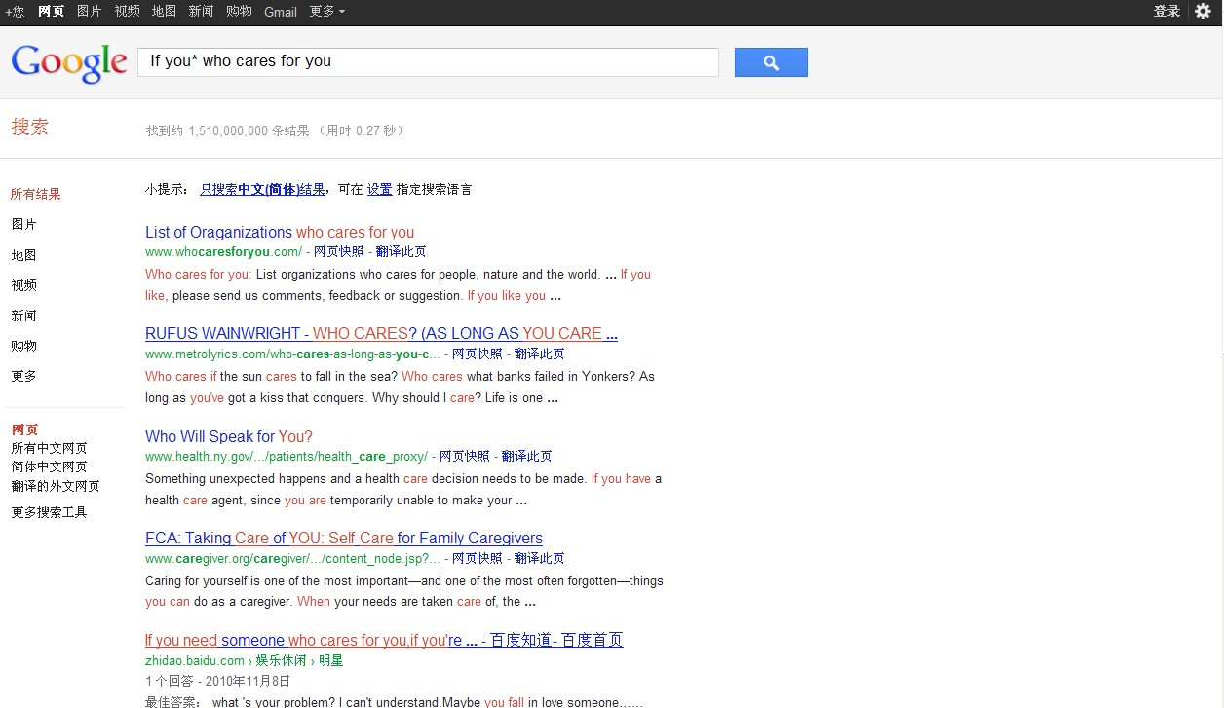
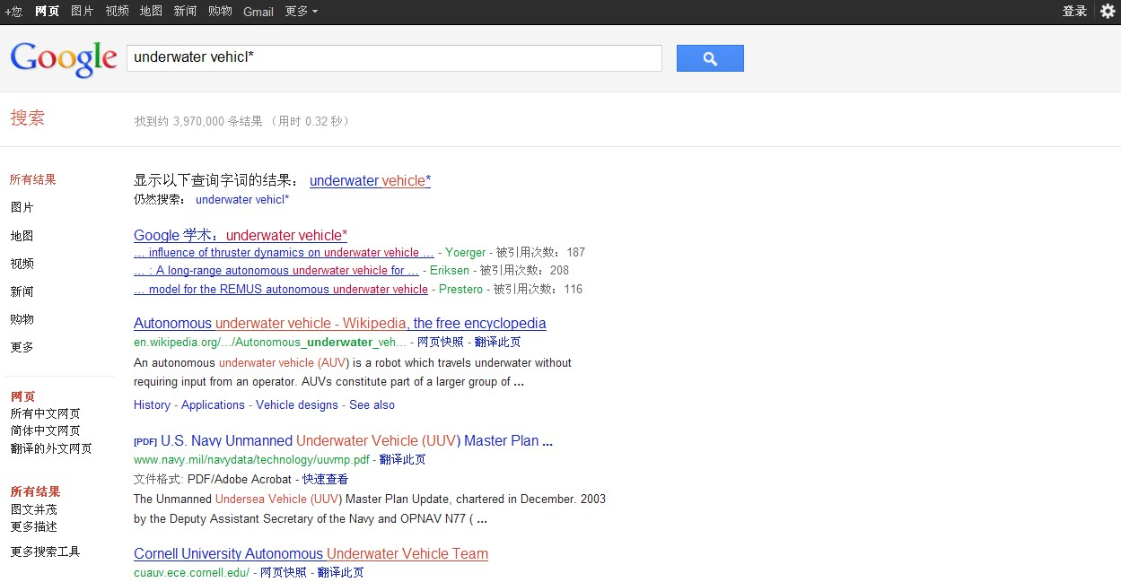
通配符*：
在检索时，如果只知道某字句的一部分，可以通过通配符来进行检索。在Google中，使用星号作为通配符运算符，表示匹配用它代表的任何词。

Slide 9
“OR”、“+”、“-”、“~”
在检索式中运算符OR必须以大写的形式出现，否则会把它看成是普通的检索词。OR运算符告诉Google查找包含其中任何一个词的网页。运算符“+”表示包含运算符后面的词。运算符“-”表示不包含该运算符后面的词。运算符“~” 让Google检索该词及其同义词。

Slide 10
Google的语法结构
在一般情况下，Google将整个网页进行收录和索引。
使用Google所提供的特殊的语法结构，能够帮助用户缩小检索范围，更有效地找到所需要的内容。
标题、正文、广告、超文本信息、相关信息……

Slide 11
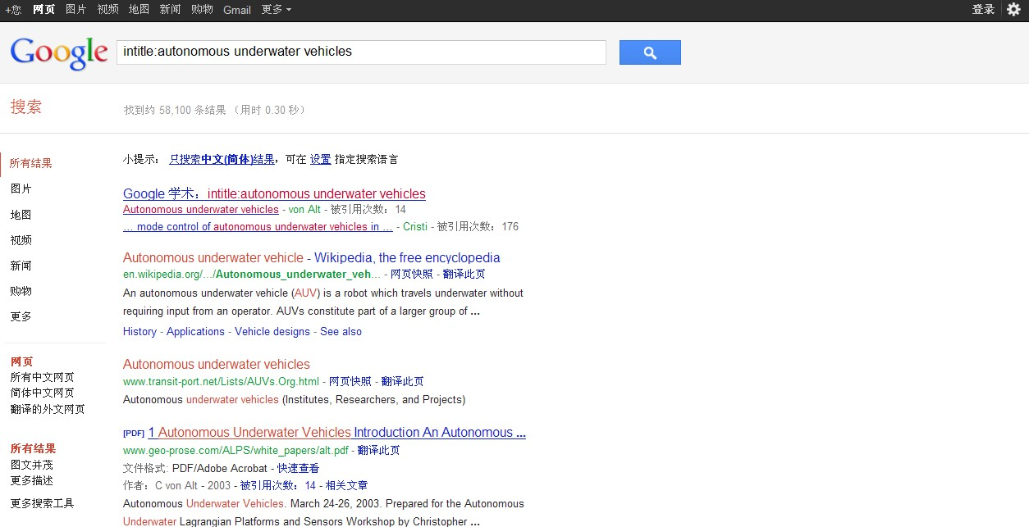
Intitle：
将搜索范围限制在网页的标题内。即检索词仅匹配（在网页标题中）字词出现在检索结果的网页的链接内和打开网页后浏览器的标题栏内。

Slide 12
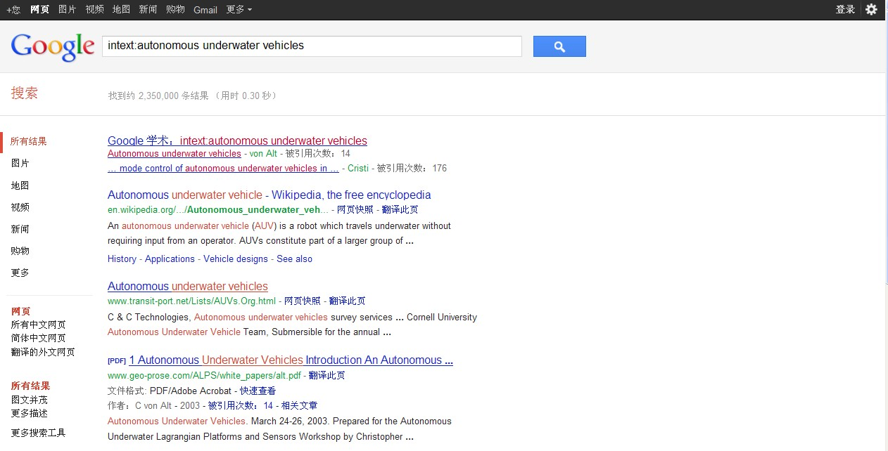
Intext：
只在网页的正文中检索关键词，即忽略超链接文本、URL以及题目等。

Slide 13
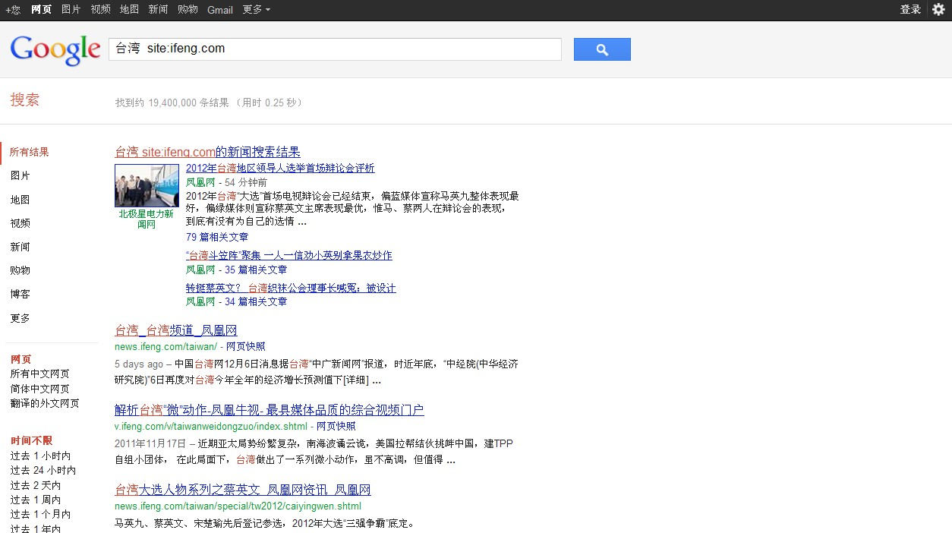
Site：
将检索局限在特定网站或者网域内，即将搜索限制在某个特定站点或者顶级域名内。

Slide 14
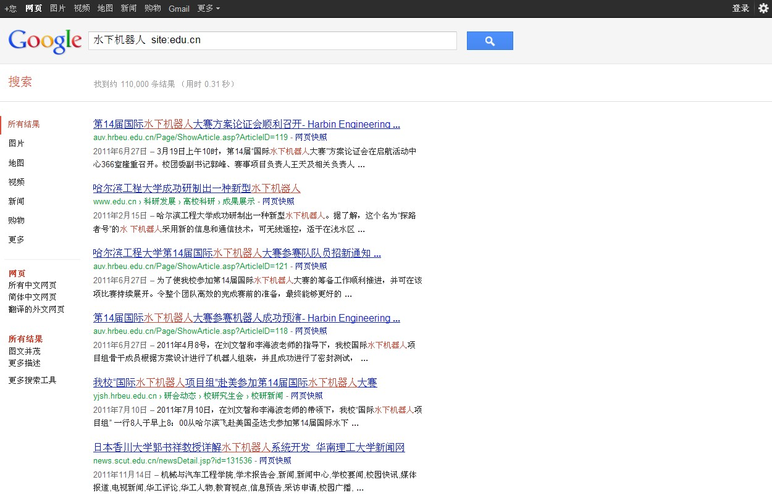
水下机器人 site:edu.cn 查找有关水下机器人的高校发布的信息

Slide 15
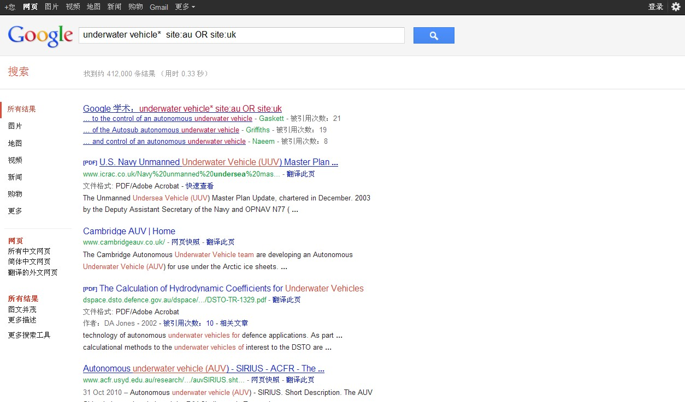
限制国家区域

Slide 16
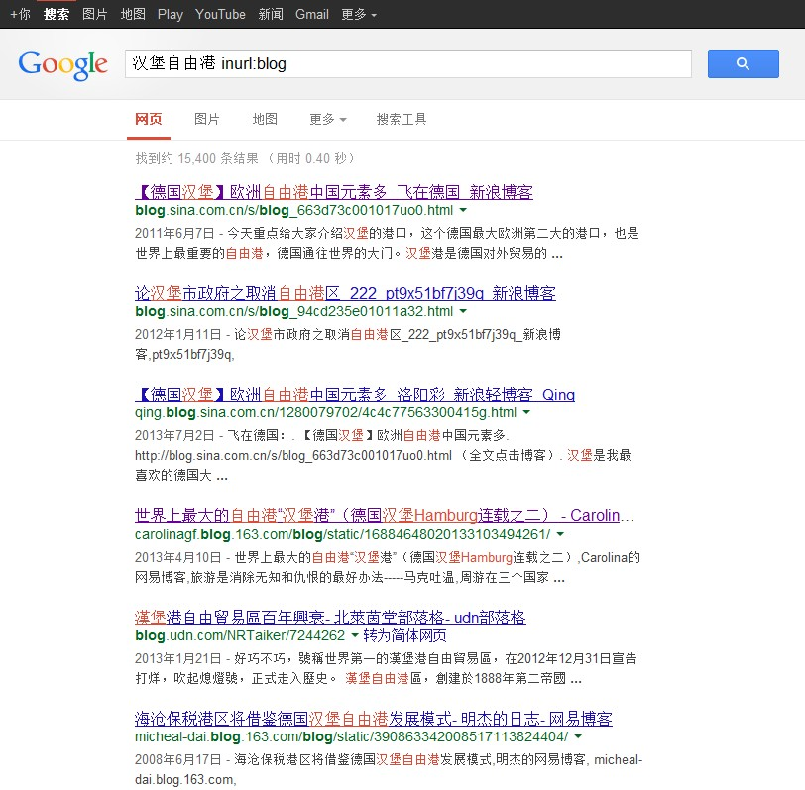
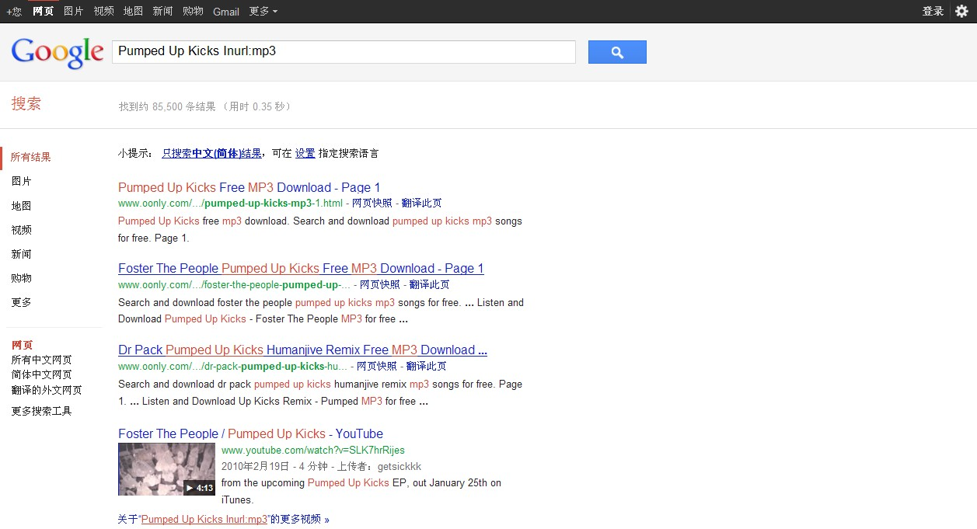
Inurl：
将搜索结果限制在URL或者网站页面上，他可以查询网站的子目录。一般通过这个语法，我们可以查找某些特定的内容页，如帮助页，也可以查找特定的文件，如音乐或者视频文件。

Slide 17
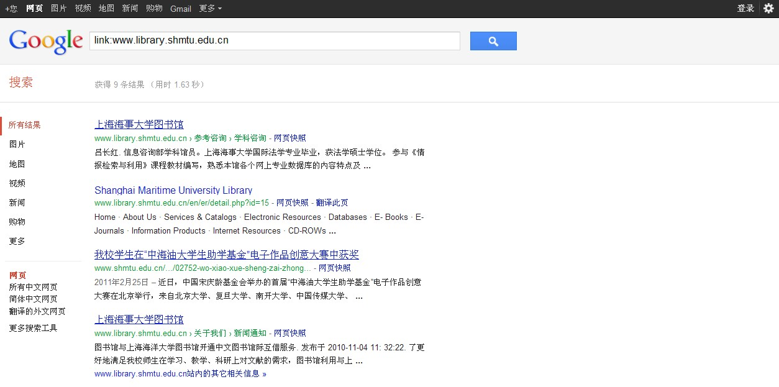
Link：
检索所有链接到某个特定URL的页面列表。例如，搜索所有链向上海海事大学图书馆的链接，其结果如下：

Slide 18
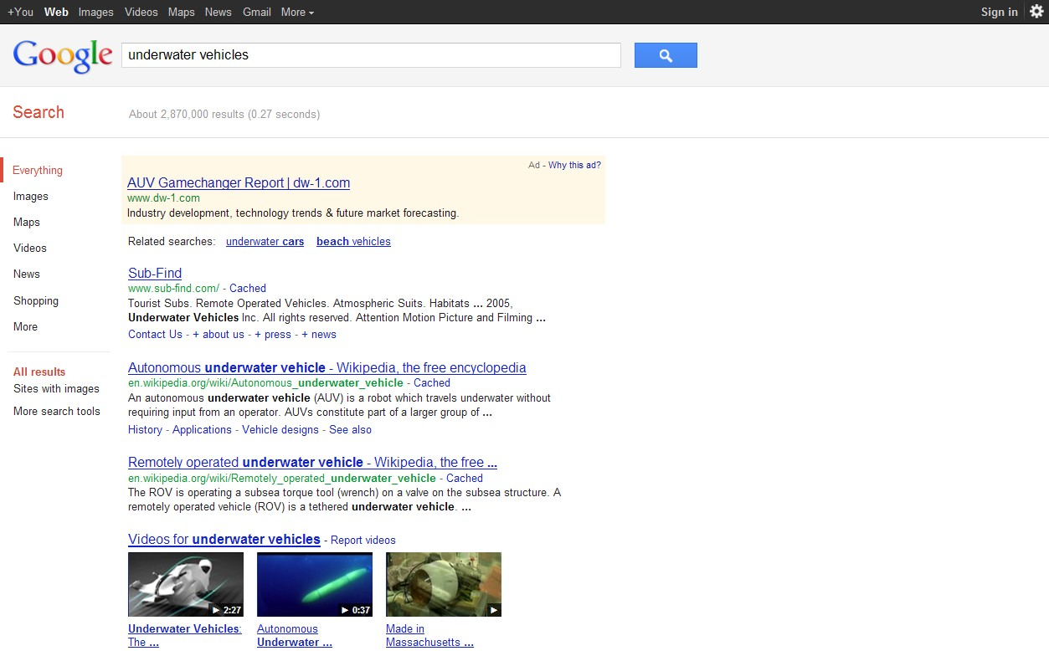
Cached—网页快照：
帮助用户查找Google的网页快照。网页快照的作用是帮助我们查找某些原链接处不存在，或者更换了内容的网页。对于我们查找过去的一些页面是很有帮助的。

Slide 19
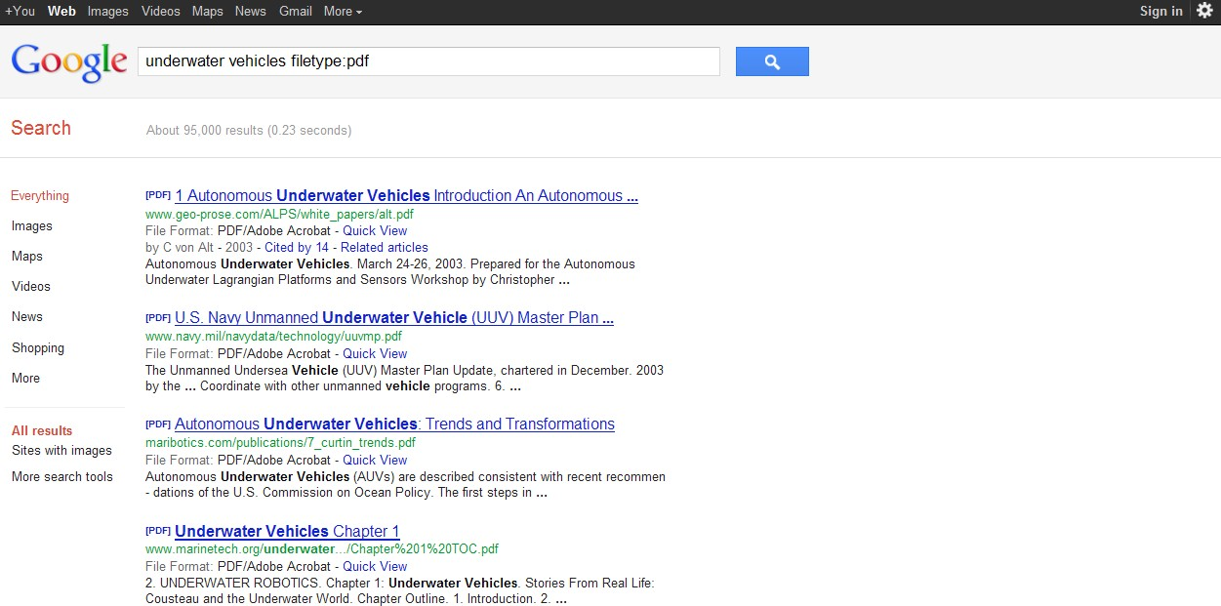
Filetype：
检索特定类型的文件，即搜索后缀或者文件的扩展名。在我们寻找特定格式的内容的时候，这项语法是必不可少的，能搜出一些数据库中没有的文献，如产品信息、规章制度等。例如，仅搜索关于水下机器人的pdf文件，结果如下：

Slide 20
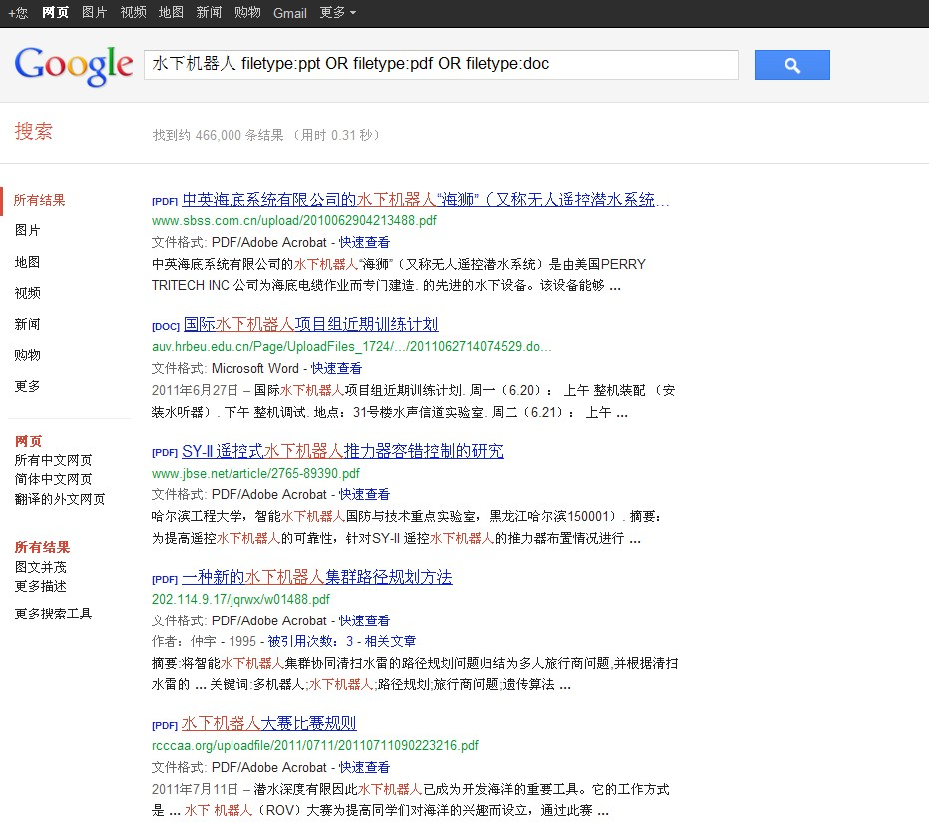

Slide 21
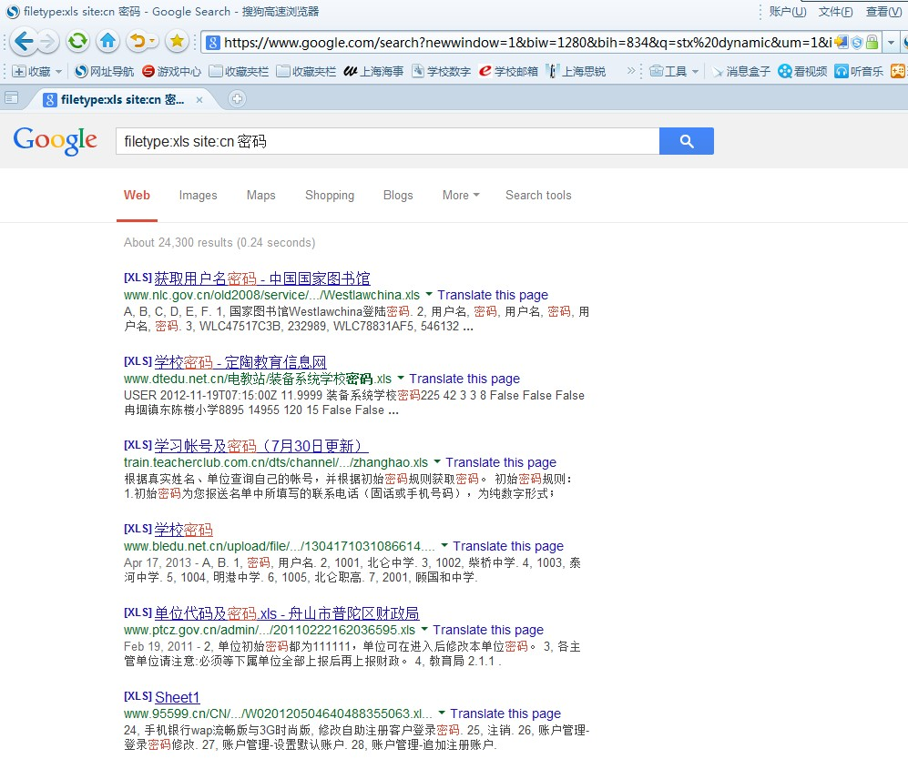

Slide 22
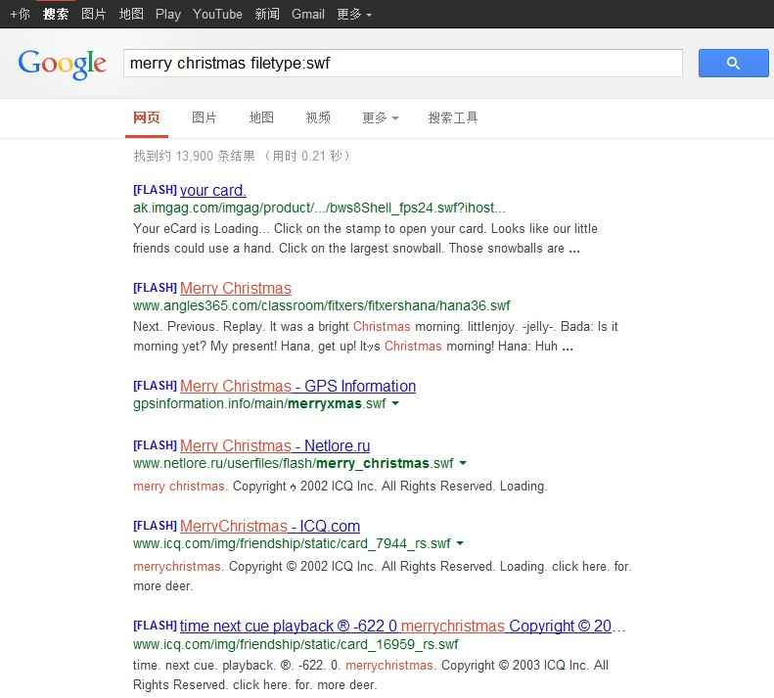

Slide 23
打开Google，在关键词输入框中输入"index of/"inurl:lib(双引号为英文状态下），选择“搜索简体中文网页”选项，回车搜索，得到了一些网页，不要以为这是一些普通的页面，其实它们是一些图书网站的资源列表，点击打开它来看看，怎么样？是不是所有资源一收眼底了？
使用其他关键字可能得到更多的资源 ：
在搜索框上输入："index of /"cnki
再按搜索你就可以找到许多图书馆的CNKI、VIP、超星等入口；
在搜索框上输入："index of /" ppt
再按搜索你就可以突破网站入口下载powerpint作品；
在搜索框上输入："index of /"mp3
再按搜索你就可以突破网站入口下载mp3、rm、avi等影视作品 ；
在搜索框上输入："index of /"swf
再按搜索你就可以突破网站入口下载flash作品 ；
在搜索框上输入：“index of /”加上要下载的软件名
再按搜索你就可以突破网站入口下载软件 。
到这里，大家也许都明白了，其实就是“index of /”这个关键词在起的作用，使用它可以直接进入网站首页下的所有文件和文件夹中，不必在通过HTTP的网页形式了，从而避免了那些网站的限制，作到了突破限制下载。

Slide 24
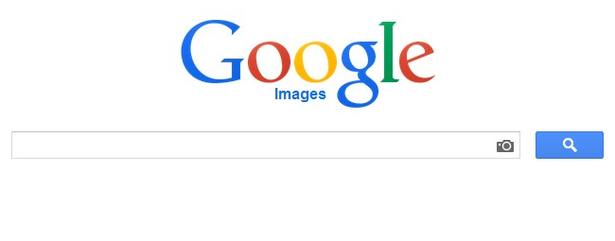
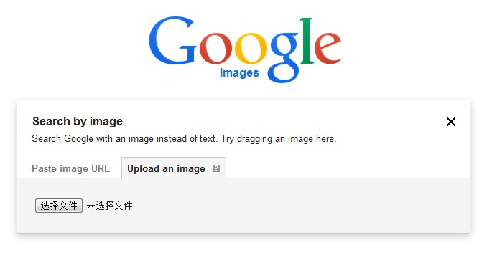
图片检索
Google可以上传图片检索，可检索出与上传的图片相类似的图片。通过该方式可以找出原图、高清图、有时候可以找到原文的链接。

Slide 25
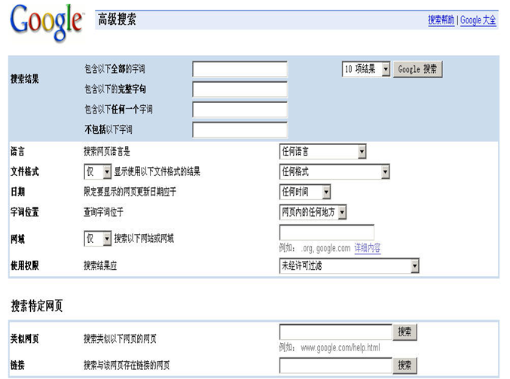
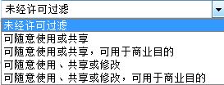
AND
双引号
OR
减号-
“intitle”、“intext”、“inURL” “inancher”
filetype
daterange
Site:
related
link

Slide 26
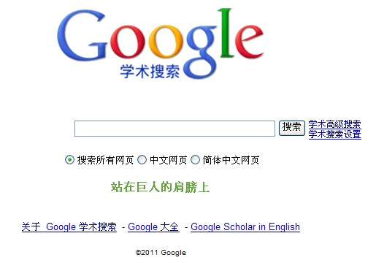
Google的学术搜索

Slide 27
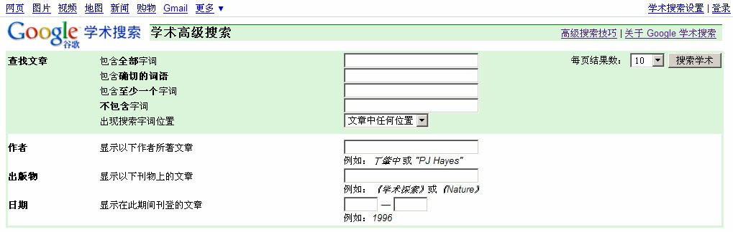

Slide 28
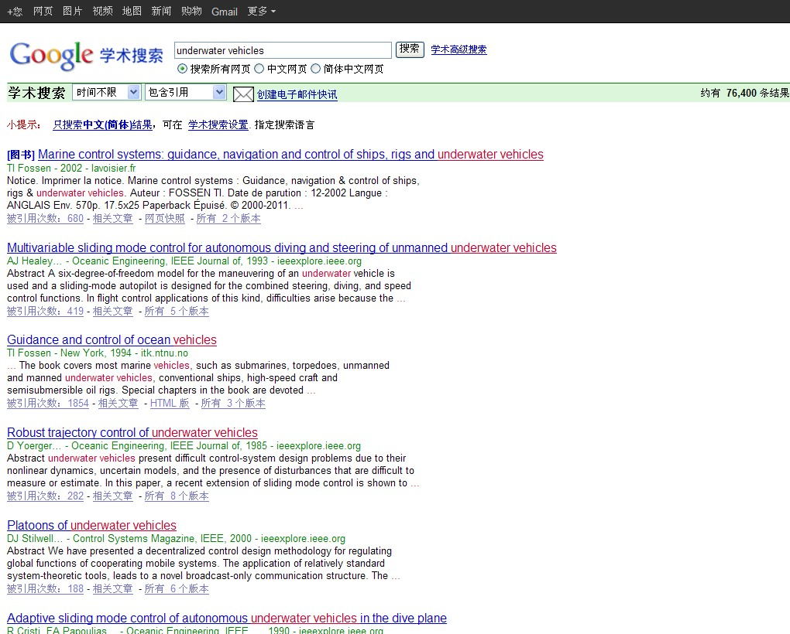
对检索式设置电子邮件提醒
相关文献的引用记录

Slide 29
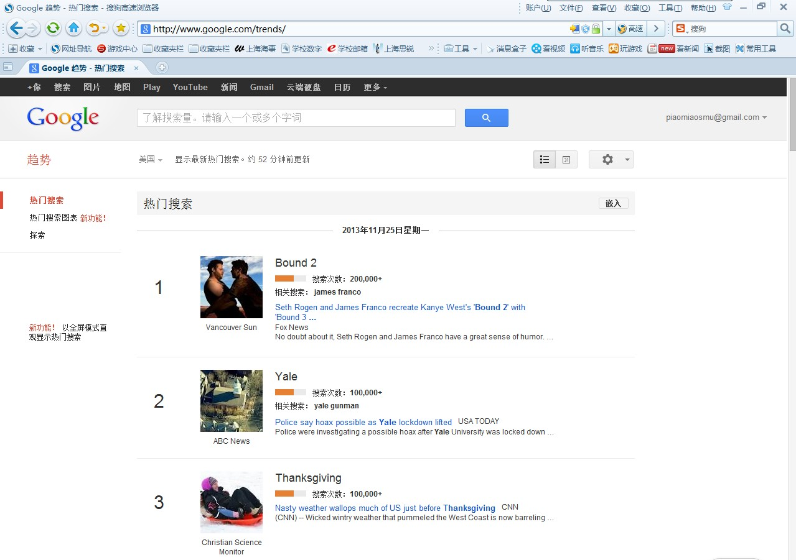
GOOGLE趋势
通过分析计算机用户在谷歌搜索中的搜索历史，形成关键字词的搜索频率及其相关统计数据的结果，并以可视化方式呈现。
美国周一搜索热点

Slide 30
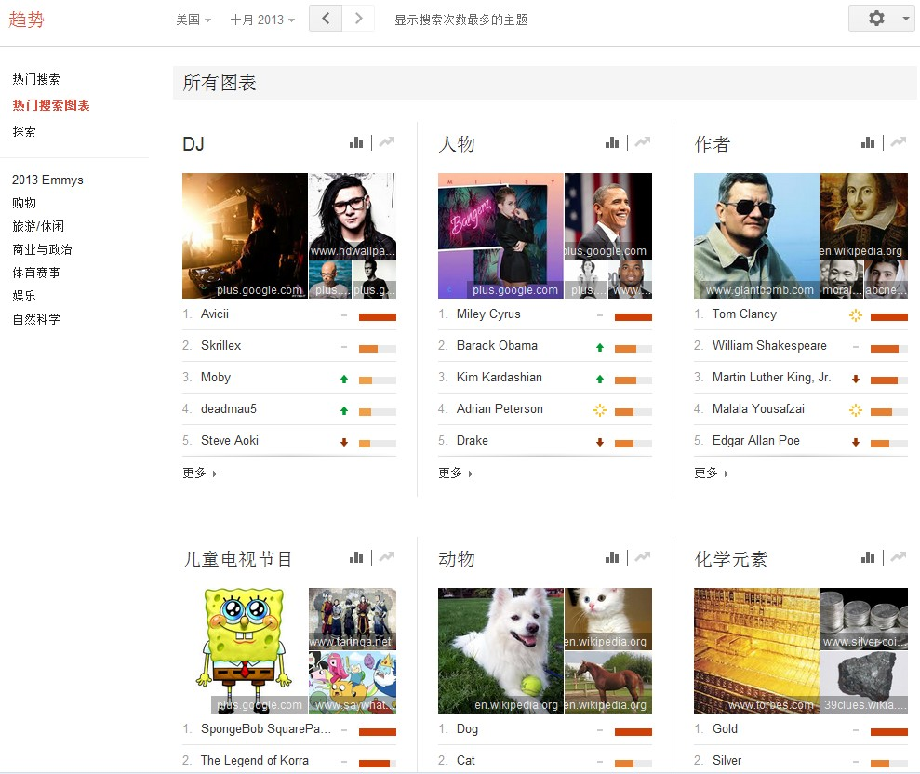
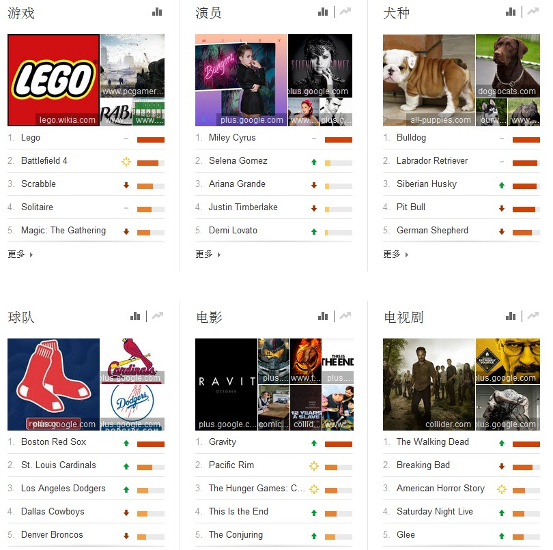
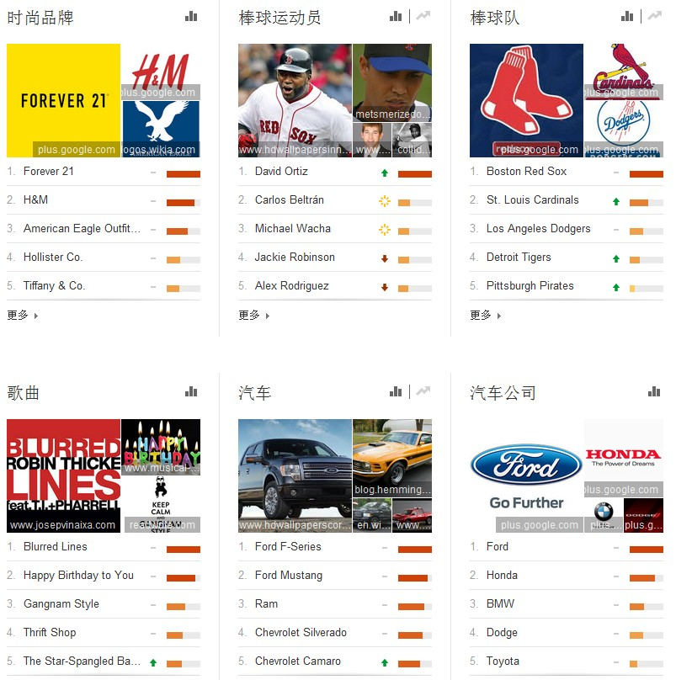
热门搜索图表

Slide 31
搜索量指数
Google趋势分析的主要指标是“搜索量指数”。搜索量指数是一个关于网络搜索量的相对指标, 是经过规格化处理的。所谓规格化, 是指将几组数据除以某个常规变量, 通过消除此变量对数据的影响, 得以比较数据集的基础特征。比如用某一城市对某个关键词的搜索量除以该城市的Google搜索总量, 再计算出相应的比率, 基本排除了城市人口数量对网络关注度的影响。
假设A 市每天的Google搜索量为100万人次, B 市为200万人次, 其中A 市和B市分别有6万人次和10万人次搜索过关键词“自贸区”, 那么尽管A市关于“自贸区”的绝对搜索量要少, 但反映在Google趋势上, A 市对“自贸区”的网络关注度超过B 市( 6/100 > 10/200) 。
因此, Google趋势分析只能显示用户在Google上搜索某个主题的相对倾向, 而不能测算对该主题的总体关注度; 只可用做不同搜索的对比, 而不能用于单个搜索的绝对值相关计算。

Slide 32
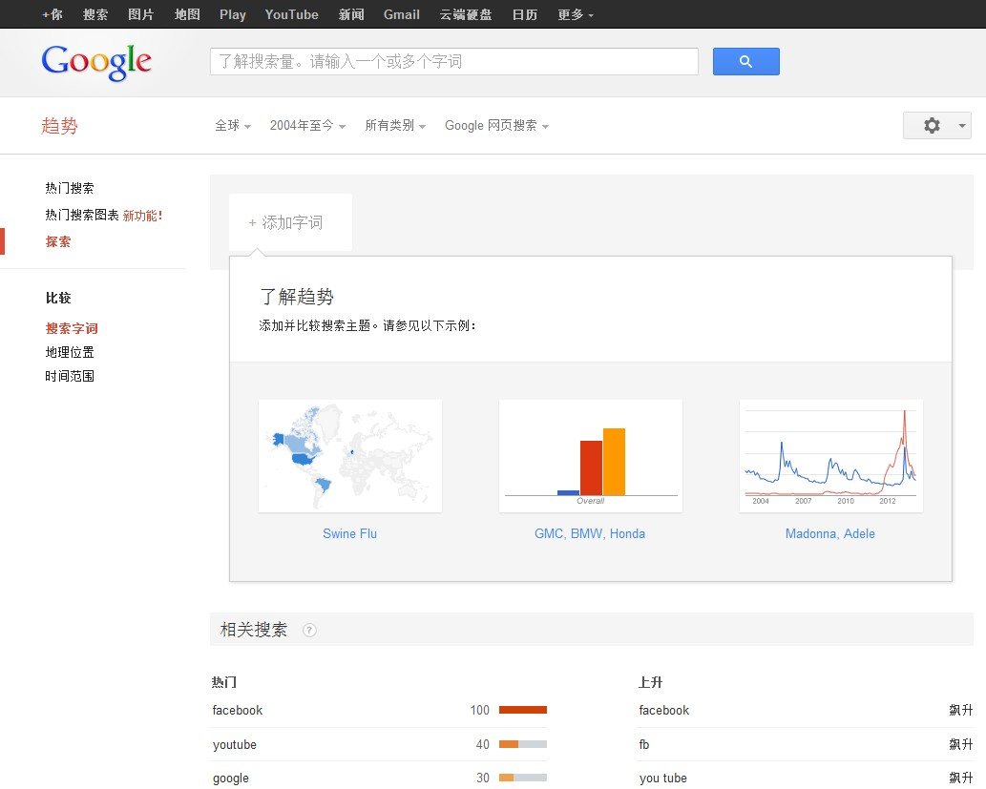
分级目录标题

Slide 33
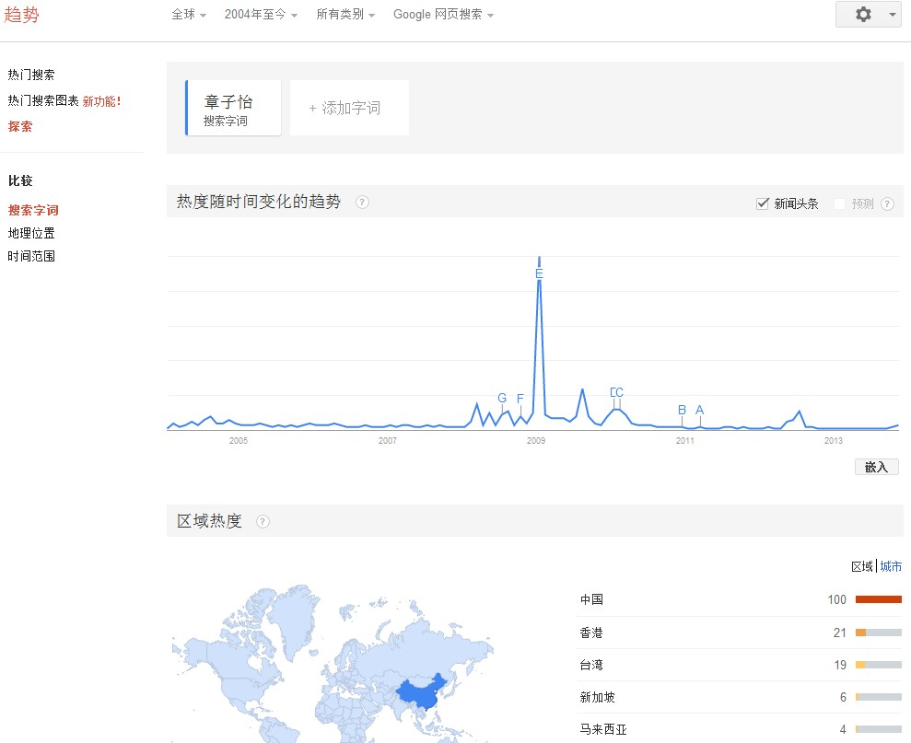
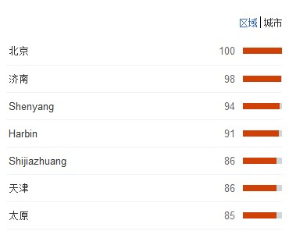
搜索“章子怡”
海滩艳照事件

Slide 34
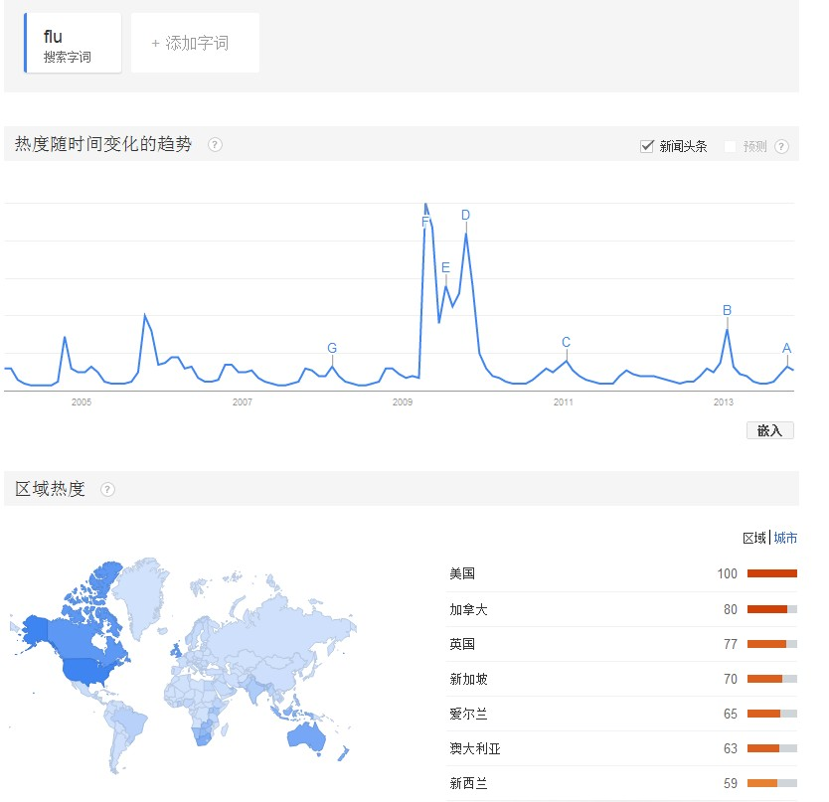
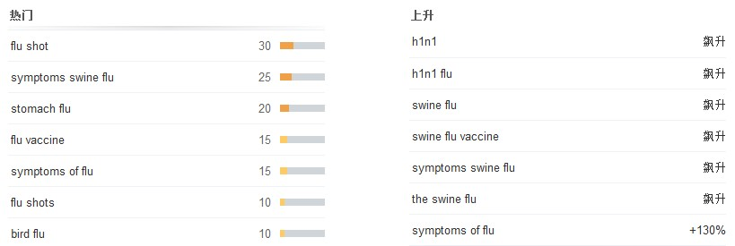
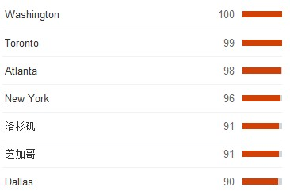
全球流感趋势

Slide 35
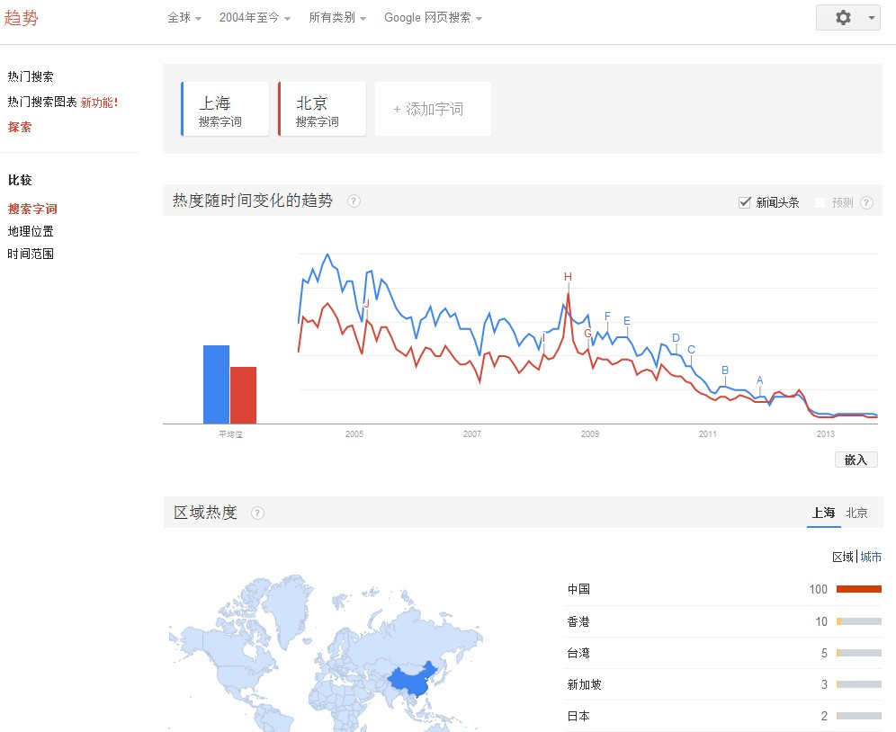
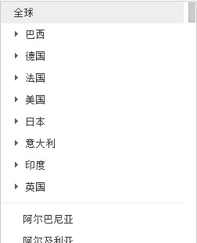
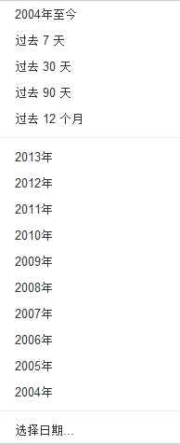
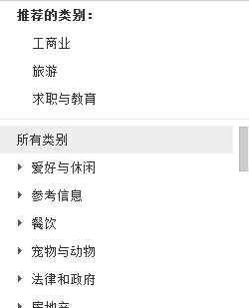
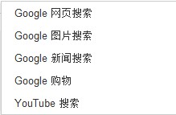
分级目录标题

Slide 36
GOOGLE趋势基本功能
某一热点趋势分析
多个热点趋势分析
不同地区热点趋势分析
不同时间热点趋势分析
部分热点趋势预测分析

Slide 37
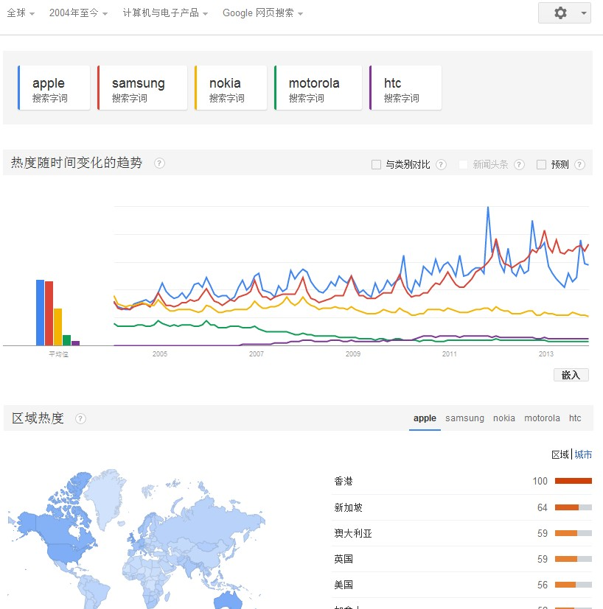
多个热点趋势分析——
以电子消费品市场为例
最多添加五组关键词

Slide 38
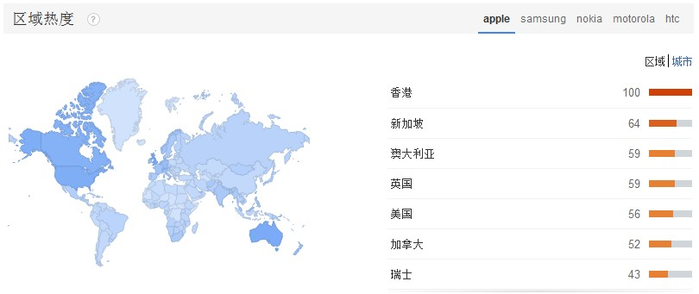
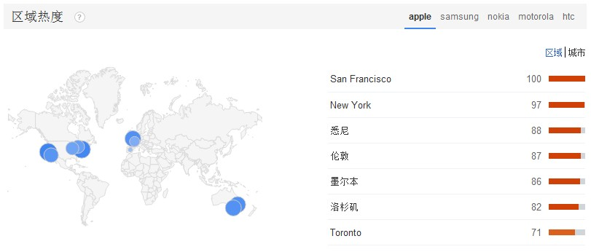
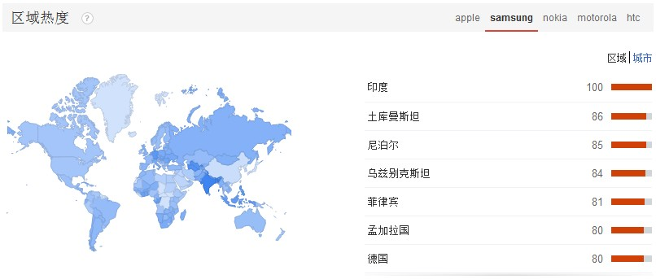
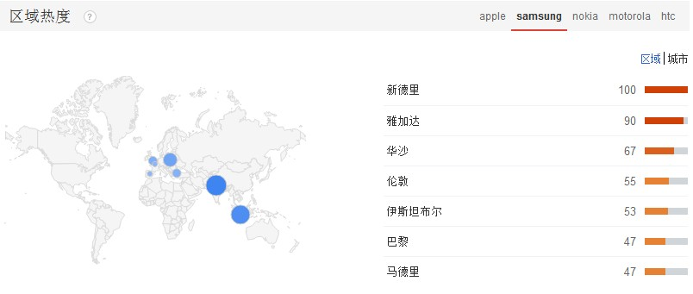



Slide 39





Slide 40

不同地区热点趋势分析
——以全球金融危机为例
最多添加五个国家或地区

Slide 41

不同时间热点趋势分析
——以流感为例
最多添加五个时间段

Slide 42

谷歌趋势通过以往的数据来推测未来的趋势。
不是所有关键词都具有该功能
部分热点预测分析
——以“地心引力”为例

Slide 43
Google趋势特点总结
谷歌趋势使用来自服务器日志的IP地址信息确定查询发源地，而语言信息则是通过最初输入的搜索语言来确定的。
所有谷歌趋势结果都是规格化的。
谷歌趋势提供的信息每天更新一次；热门趋势数据会每小时更新一次。

Slide 44
利用谷歌趋势搜索发现暴涨股
托比亚斯·普雷斯（Tobias Preis)，德国复杂系统科学家，英国华威商学院行为科学和金融学副教授，2010 年，普雷斯率领一个研究小组发现，使用谷歌搜索引擎和谷歌趋势（Google Trends）查询研究美国股市标准普尔500 家股票2004 年到2010 年的波动成交量数据，在谷歌搜索引擎，一个特定的公司名称的搜索量活动增加，无论股票的价格是上涨或者下跌，股票成交量与搜索量增加；反之亦然，搜索量下降，股票成交量下降，搜索量反映了股票的吸引力。谷歌趋势数据的公司名称和对应的股票的交易量，在每周一次的时间尺度上，有高度关联性。研究发现利用谷歌趋势对特定的2004年到2010年美国标普500 家股票公司名称进行搜索量量化趋势交易量比较，当某股票的谷歌趋势搜索量数字上升时，买进该股票，当搜索量下降时，卖出股票，6 年时间可以获得假设329%的回报收益，亦即平均每年54.83%的收益，

Slide 45
美国股市的迪士尼公司在2013 年5 月将电影《钢铁侠3》推向全球市场公映，总计获得10.70 亿美元票房，其股票在5 月初开始成交量明显放大，谷歌趋势显示《钢铁侠3》关键词搜索量暴增，跳升至最高热度峰值100，对应的迪士尼（股票代码DIS）股票价格从4 月底的63美元上涨到67.67 美元最高价，上涨7.41%，在此之前，迪士尼公司股票已经从去年收盘价49.15美元上涨到今年最高价67.89 美元累计上涨38.12%，从2011 年底部30.16 美元到现在累计上涨124.37%。
在《泰囧》，《致青春》，《中国合伙人》电影上映后，谷歌趋势的对应3 部电影名称搜索量暴涨100，光线传媒的股票价格也同步暴涨285%。

Slide 46
每一次高科技创新的产业新闻都会引发股市追捧相关股票大涨，成交量是股价上涨的源泉。当关注到某个高科技创新型产业新闻发生后，将其中的关键词列出，在谷歌趋势进行中文和英文特定名称搜索比较双重关键词趋势图表。同步观察股市关联规则所支持的对应板块股票，优先挑选与特定名称关键词高度重合的股票和具有绝对行业优势的股票。投资者可以在发现目标股出现交易量增加后重仓组合买进，持续不断追踪谷歌趋势的特定名称搜索量上升趋势，以为后续投资提供决策。
自贸区——外高桥——上港集团

Slide 47


Slide 48
GOOGLE关联
谷歌关联
“逆”谷歌趋势
谷歌趋势：热点关键词搜索趋势的可视化呈现
谷歌关联：可视化结果推断热点关键词
几种用途
找出与当前热点相关联的其他热点
根据已有热点趋势推断后一时段热点
通过构建数据模型找出热点
通过手绘趋势图形找出热点

Slide 49

分级目录标题
选择不同比较方式
1. 以地区匹配关联
2.以周匹配关联
3.以月匹配关联
输入间隔时间量
检索页面

Slide 50

相关度
谷歌关联分析——以中国地区流感为例

Slide 51


根据已有热点关键词趋势推断前/后一段时间热点

Slide 52

选择匹配
可上传数据文件
为关联命名
选择国家或地区
通过构建数据模型找出热点
可手动输入相关度数据
可手动输入日期

Slide 53

分级目录标题

Slide 54


通过手绘趋势图找出热点

Slide 55
谢谢大家！

